Slide 1
ZDRUŽITEV NEMČIJE (1815-1871) Referat pri predmetu zgodovina

Slide 2
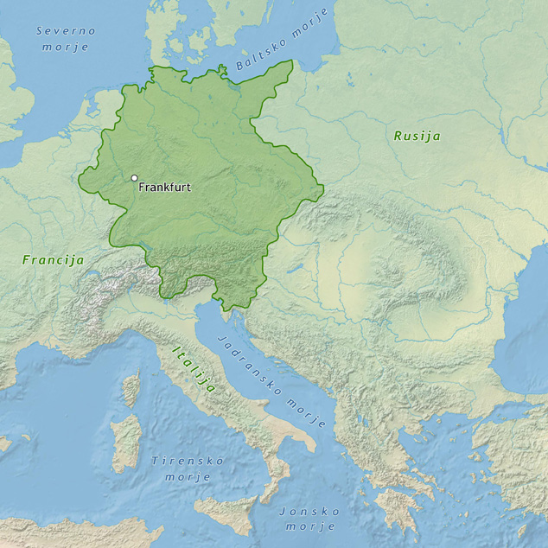
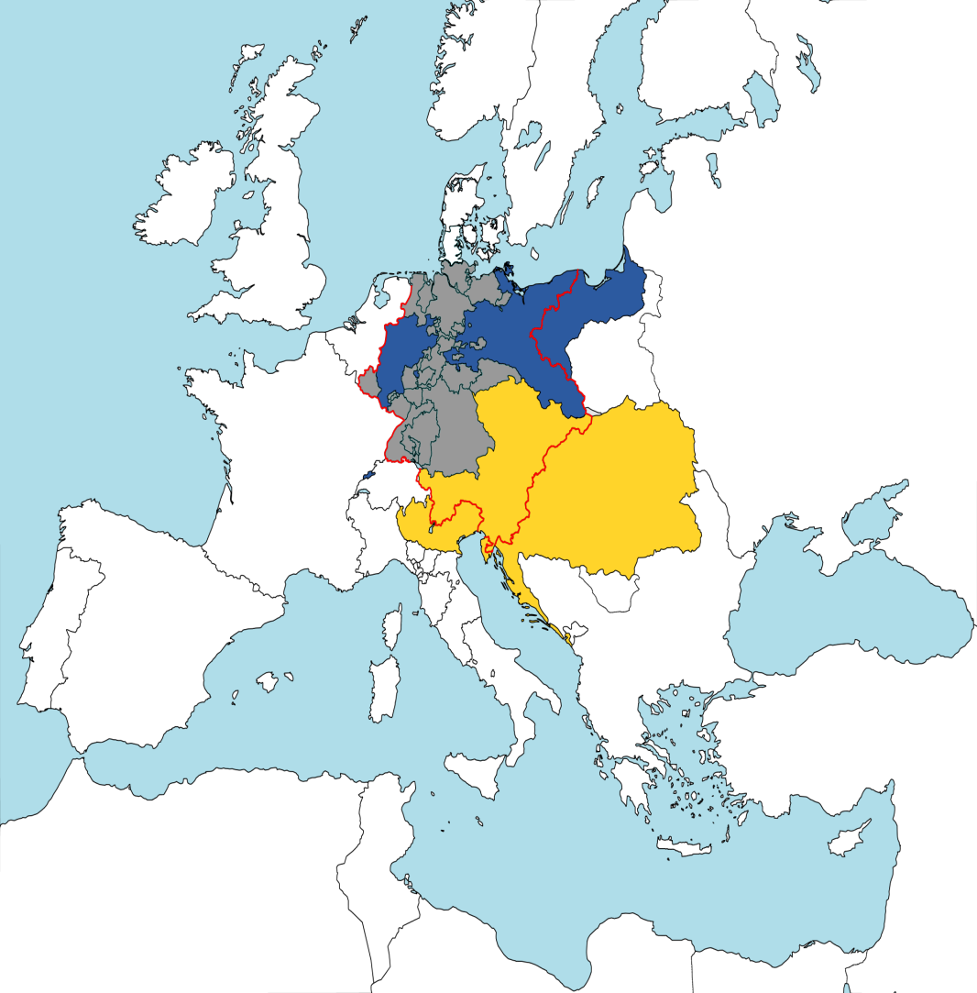
NEMČIJA PO DUNAJSKEM KONGRESU
Nemška zveza
35 nemških držav in 4 svobodna mesta
sedež: Frankfurt
predsedovala ji je Avstrija
Avstrija in Prusija nista bili vključeni v zvezo

Slide 3
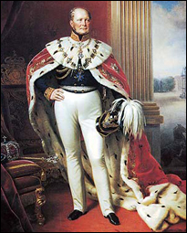
NEMŠKO NACIONALNO VPRAŠANJE
1848 → zahteve po vsenemški združitvi
programi o združitvi:
velikonemški,
malonemški in
program, ki vidi Nemčijo kot republiko.
zasedanje vsenemškega parlamenta v Frankfurtu
28.3.1849 → frankfurtski parlament sprejme nemško ustavo
pruski kralj nemško krono zavrne

Slide 4
OBNOVITEV NEMŠKE ZVEZE
1850 → Erfurtska zveza
sporazum iz Olomouca
boj za prevladujoč položaj v Nemški zvezi
Prusija:
bolj kohezivna,
manj anarhična ter
gospodarsko razvitejša
1834 → carinska zveza z nemškimi državami

Slide 5
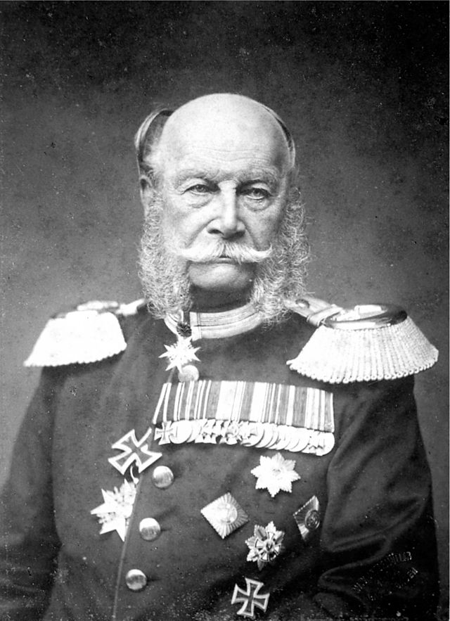
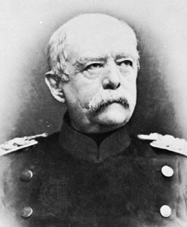
OTTO VON BISMARCK
1859 → vojna me Avstrijo in Piemontom (ter Francijo)
1862 → Bismarck postane ministrski predsednik
posodobil in okrepil prusko armado
načrtno poskušal oslabiti položaj Avstrije v Nemški zvezi
združitev bo uspela le prisilno (»s krvjo in železom«)
njegov namen: napovedati vojno Avstriji, zrušiti Nemško zvezo in si države podrediti ter jih povezati

Slide 6
ZDRUŽITVENE VOJNE
Vojna za Holstein in Schleswig
Avstrijsko-pruska vojna
Francosko-pruska vojna

Slide 7
VOJNA ZA HOLSTEIN IN SCHLESWIG
Prusija in Avstrija → samostojen vojaški pohod nad Dansko (1864)
dunajska mirovna pogodba → 30.10.1664
1865:
Prusija dobi Schleswig
Avstrija dobi Holstein
1866 → načrt za reorganizacijo Nemške zveze
april 1866 → vojaški sporazum z italijanskim kraljestvom

Slide 8
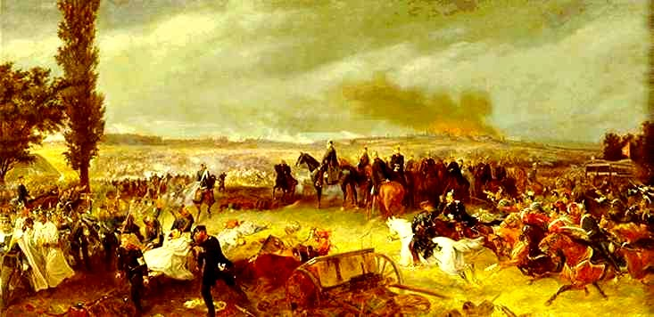
AVSTRIJSKO-PRUSKA VOJNA
junij 1866
zavezniki:
Prusija →18 severnonemških držav , Italija
Avstrija → Bavarska, Saška in Hannover
bitki pri Custozzi
bitka pri Visu
bitka pri Kraljevem gradcu (največja bitka v 19. stoletju)
praški mir (23.8.1866)

Slide 9
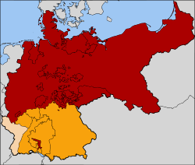
SEVERNONEMŠKA ZVEZA
avgust 1866
vojaško zavezništvo 22 severnonemških držav
sprva konfederacija
julij 1867 → federacija
predhodnica nemškega cesarstva

Slide 10
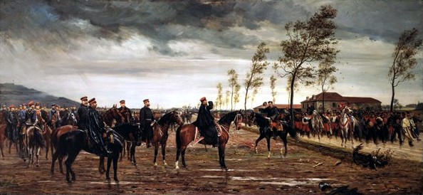
FRANCOSKO-PRUSKA VOJNA
Francija → prizadevala razširiti na ozemlja ob Renu
špansko nasledstveno vprašanje
19.7.1870 → Francija napove vojno Prusiji
bitka pri Sedanu
bitka pri Metzu
nemške enote oblegale Pariz
maj 1871 → mirovna pogodba iz Frankfurta

Slide 11
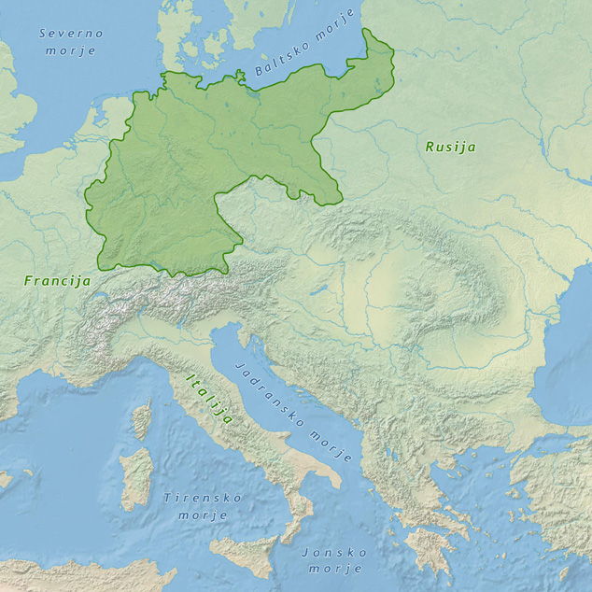
NEMŠKO CESARSTVO
18.1.1871 → nemško cesarstvo
zvezna ustava, posamezne državice → velika politična moč
združena Nemčija →najmočnejša država na evropski celini

